Slide 1
АКАДЕМИЯ БУХГАЛТЕРОВ
Семинар №3
«ОТЧЕТНОСТЬ»
Чепухалина Ксения Александровна

Slide 2
ИФНС
ПФР
ФСС
РОССТАТ
МИНЮСТ

Slide 3
ИФНС «Уведомление об исчисленных налогах»
Если налоги или страховые взносы уплачиваются до сдачи отчётности по ним, плательщики должны представить в налоговую инспекцию уведомление об исчисленных суммах.
Не позднее 25-го числа месяца, в котором установлен срок уплаты
Налоговые агенты по НДФЛ указывают в уведомлении суммы налога, исчисленные и удержанные за период с 23-го числа месяца, предшествующего месяцу, в котором подано уведомление, по 22-е число текущего месяца.

Slide 5
Для НДФЛ с 2023 года введено новое понятие — период расчета. Это промежуток времени, за который необходимо уплатить НДФЛ в установленный законом срок.
Период расчета установлен:
Для всех месяцев, кроме января и декабря, с 23 числа прошлого месяца по 22 число текущего. Так, 28 февраля вы должны уплатить НДФЛ по всем доходам, полученным с 23 января по 22 февраля.
Для января — с 1 по 22 число.
Для декабря также введен второй период расчета — с 23 по 31 число. Срок уплаты НДФЛ по нему — последний рабочий день года.

Slide 6
Расчёт по страховым взносам
Страхователи ежемесячно будут отправлять в ФНС сведения о застрахованных лицах и суммы взносов, начисленных с доходов каждого физлица. Эта информация отражается в Разделе 3 РСВ — именно его следует сдавать по окончании каждого месяца.
По итогам кварталов страхователи будут сдавать полный отчёт РСВ со всеми разделами, подразделами и приложениями.

Slide 7
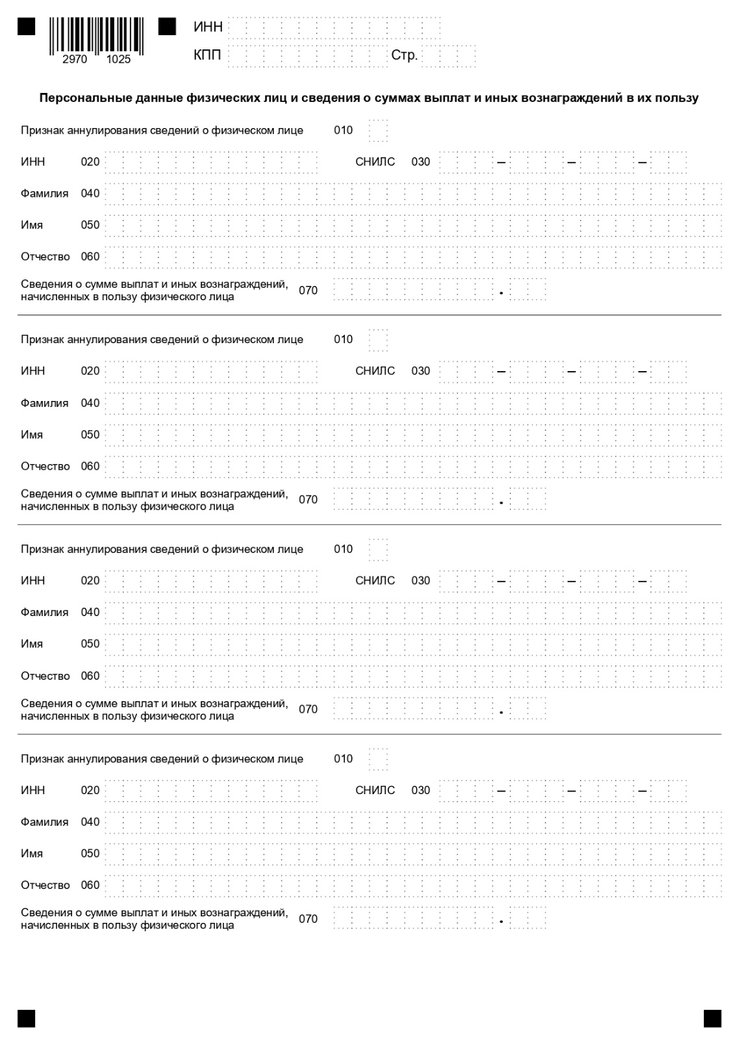

Slide 8
СРОКИ
6 НДФЛ | 2022 год | 27.02.2023 (25 фев­ра­ля — суб­бо­та)
 | I квартал 2023 года | 25.04.2023
 | I полугодие 2023 года | 25.07.2023
 | 9 месяцев 2023 года | 25.10.2023
 | 2023 год | 26.02.2024 (25 февраля — воскресенье)
РСВ | 2022 год | 25.01.2023
 | I квартал 2023 года | 25.04.2023
 | I полугодие 2023 года | 25.07.2023
 | 9 месяцев 2023 года | 25.10.2023
 | 2023 год | 25.01.2024
Персонифицированные сведения о физлицах | Январь 2023 года | 27.02.2023 (25 февраля — суббота)
 | Февраль 2023 года | 27.03.2023 (25 марта — суббота)
 | Март 2023 года | 25.04.2023
 | Апрель 2023 года | 25.05.2023

Slide 9
ЕФС-1 Социальный фонд России
ЕФС-1 состоит из титульного листа со сведениями о страхователе и двух разделов:
ведения о трудовой (иной) деятельности, страховом стаже, зарплате и дополнительных страховых взносах на накопительную пенсию;
сведения о начисленных страховых взносах на обязательное социальное страхование от НС и ПЗ.
Старая форма | Разделы ЕФС-1 | Изменения
СЗВ-ТД | Подраздел 1.1 «Сведения о трудовой (иной) деятельности» | Нужно подавать сведения о начале и окончании договора ГПХ. Введен классификатор причин увольнения — нужно будет указывать код, а не формулировку
СЗВ-СТАЖ | Подраздел 1.2 «Сведения о страховом стаже» | Дополняется данными по СОУТ: индивидуальным номером рабочего места и классом (подклассом) условий труда. Появится графа с районным коэффициентом. Подавать сведения теперь нужно не по всем работникам, а только по тем, у которых есть особенности учета стажа
4-ФСС | Раздел 2 «Сведения о начисленных страховых взносах на обязательное социальное страхование от НС и ПЗ» | Вместо численности физлиц, в пользу которых производятся выплаты и иные вознаграждения, нужно указывать численность работающих застрахованных лиц по ОСС на НС и ПЗ. В расчет сумм взносов добавили графу «На начало отчетного периода». В сведениях об облагаемой базе нужно выбрать тип страхователя:

Slide 10
СРОКИ
Подраздел 1.1 (СЗВ-ТД):
при приеме на работу, увольнении, приостановлении и возобновлении трудового договора, заключении и расторжении договора ГПХ — не позднее следующего рабочего дня;
при переводе, переименовании, установлении (присвоении), запрете занимать должность — не позднее 25-го числа месяца, следующего за отчетным.
Раздел 2 (4-ФСС) — ежеквартально, до 25-го числа месяца, следующего за отчетным кварталом;
Подразделы 1.2 и 2 (СЗВ-СТАЖ) — ежегодно, не позднее 25 января года, следующего за отчетным.

Slide 11
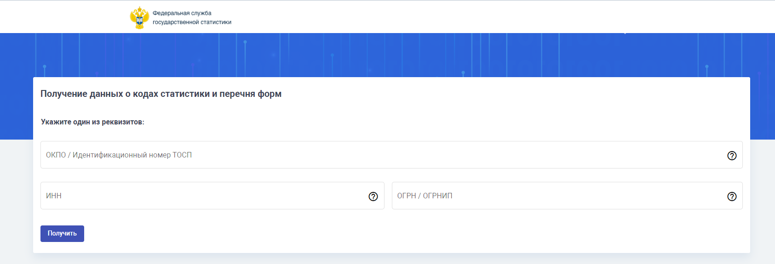
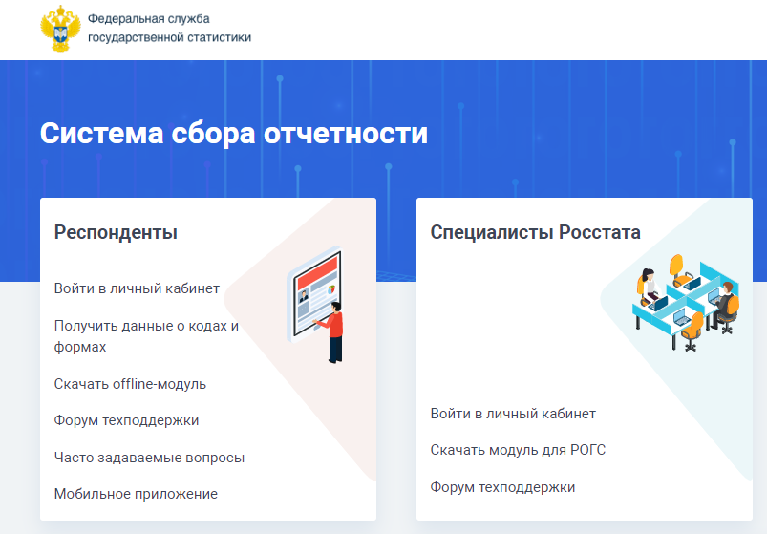
РОССТАТ
https://websbor.gks.ru/online/

Slide 12
НДФЛ
Изменится | В 2022 году | С 2023 года
Дата дохода при выплате аванса и зарплаты | Последний день месяца, за который начислена зарплата | День выплаты
Сроки уплаты НДФЛ | При выплате зарплаты или иных доходов — день, следующий за датой выплаты. При выплате аванса — НДФЛ не удерживается. При выплате отпускных и пособий по больничным листам — последний день месяца, в котором был получен доход | 28 число — единый день перечисления НДФЛ со всех доходов, выплаченных в периоде расчета

Slide 13
Для НДФЛ с 2023 года введено новое понятие — период расчета. Это промежуток времени, за который необходимо уплатить НДФЛ в установленный законом срок.
Период расчета установлен:
Для всех месяцев, кроме января и декабря, с 23 числа прошлого месяца по 22 число текущего. Так, 28 февраля вы должны уплатить НДФЛ по всем доходам, полученным с 23 января по 22 февраля.
Для января — с 1 по 22 число.
Для декабря также введен второй период расчета — с 23 по 31 число. Срок уплаты НДФЛ по нему — последний рабочий день года.

Slide 14
ЕДИНАЯ ФОРМА СВЕДЕНИЙ С 2023 ГОДА
За отчетные периоды, начиная с 01.01.2023, будет представляться Единая форма сведений, которая должна быть утверждена Пенсионным фондом по согласованию с ФСС РФ до конца 2022 года. Новая форма будет включать информацию, представляемую ранее в указанных выше формах, а также сведения о начисленных страховых взносах на обязательное социальное страхование от НС и ПЗ, передаваемых сейчас по форме 4-ФСС (ч. 3 ст. 15 Закона N 237-ФЗ).
Указанные сведения по-прежнему могут представляться как на бумаге, так и в форме электронного документа. При этом если численность работающих, включая лиц, с которыми заключены договоры гражданско-правового характера, превышает 10 человек, то в этом случае отчетность должна быть представлена только в электронном виде.
Форма СЗВ-М, начиная с отчетных периодов 2023 года, окончательно утрачивает силу.

Slide 15
МРОТ
МРОТ на 2023 год предлагается увеличить до 16 242 рублей
Информация Минтруда России от 22 сентября 2022 года
Минтруд сообщает, что в 2023 и 2024 годах прожиточный минимум и минимальный размер оплаты труда предлагается устанавливать в особом порядке законом о федеральном бюджете с учетом прогнозируемого уровня инфляции. Прожиточный минимум на 2023 год планируется увеличить до 14 375 рублей на душу населения, а МРОТ - до 16 242 рублей. Соответствующие проекты законов были поддержаны на заседании Правительства РФ и будут внесены в Государственную думу в составе бюджетного пакета.

Slide 16
Информация Министерства труда и социальной защиты РФ от 15 сентября 2022 года
Проект Приказа Минтруда РФ "О признании утратившими силу некоторых приказов Министерства здравоохранения и социального развития РФ и Министерства труда..." (подготовлен 15.09.2022)
С 2023 года для расчета выплаты по больничному получать справку о зарплате на предыдущей работе будет не нужно. Проект приказа Минтруда о ее отмене размещен на федеральном портале для общественного обсуждения (ID проекта 01/02/09-22/00131427). Дело в том, что в редакции Закона N 255-ФЗ с изменениями от 14.07.2022 (вступают в силу с 1 января 2023 г.) обязанность страхователя выдавать справку о зарплате отсутствует. Также после внесения поправок в Законе уже ничего не сказано о праве работника беспрепятственно получать от страхователя справку о сумме заработка (см. также новость от 01.08.2022).
Минтруд напоминает, что пособия по временной нетрудоспособности рассчитываются исходя из среднего заработка застрахованного лица за два календарных года, предшествующих году наступления временной нетрудоспособности. Если человек в этом периоде был трудоустроен у другого работодателя, то при расчёте пособия на новом месте работы нужно учесть заработок у предыдущего работодателя или работодателей. Для этого в настоящее время работодатель в момент увольнения выдает соответствующую справку, которую человек приносит новому работодателю.
С 2023 года такая передача сведений от работодателя к работодателю не потребуется, поскольку все данные о зарплате будут аккумулироваться в СФР. В результате фонд будет назначать пособия по временной нетрудоспособности, по беременности и родам, ежемесячное пособие по уходу за ребенком в рамках социального казначейства - на основании имеющихся в фонде сведений о суммах заработка застрахованных лиц без истребования дополнительных справок от заявителя.

Slide 17
ЕДИНЫЙ ТАРИФ СТРАХОВЫХ ВЗНОСОВ
С 01.01.2023 вводится единый тариф, объединяющий страховые взносы, исчисление и уплата которых осуществляется в соответствии с НК РФ:
- на обязательное пенсионное страхование (ОПС);
- на обязательное медицинское страхование (ОМС);
- на обязательное социальное страхование на случай временной нетрудоспособности и в связи с материнством (ВНиМ) (пп. "б" п. 10 Федерального закона от 14.07.2022 N 239-ФЗ).
Страховые взносы от НСиПЗ в эту компанию не попали. Начислять и уплачивать эти взносы по-прежнему надо отдельно в соответствии с действующим Законом N 125-ФЗ.

Slide 18
Порядок представления отчетности за 2022 год
Это значит, что отчетность за периоды 2022 года должна быть представлена по тем же формам и в те же сроки, которые были установлены законодательством до 2023 года, а именно:
- Сведения о застрахованных лицах по форме СЗВ-М за декабрь 2022 г. должны быть представлены не позднее 15.01.2023;
- Сведения о страховом стаже застрахованных лиц по форме СЗВ-СТАЖ за 2022 г. - не позднее 01.03.2023;
- Реестр застрахованных лиц по форме ДСВ-3 за 4 кв. 2022 г. - не позднее 20.01.2023;
- СЗВ-ТД при проведении иных кадровых мероприятий в декабре 2022 г., являющихся основанием для передачи сведений, кроме приема и увольнения, - не позднее 15.01.2023;
- форма 4-ФСС за 2022 год - не позднее 20.01.2023 при представлении на бумаге; не позднее 25.01.2023 - в форме электронного документа.
Уточненная отчетность за отчетные (расчетные) периоды, истекшие до 1 января 2023 года, также подлежит представлению в том же порядке и по тем же формам, которые действовали до конца 2022 года (ч. 2 ст. 15 Закона N 237-ФЗ).

Slide 19
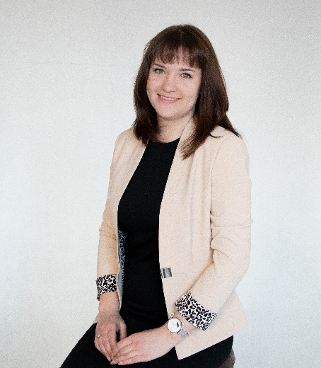
КОНТАКТЫ
Чепухалина Ксения Александровна
+7-914-203-04-93
chepuhalina.ka@yandex.ru

